Slide 1
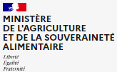
Historique des incendies à partir de la base de données sur les incendies de forêts en France (BDIFF)

Slide 2
Présentation de la Base de Données sur les Incendies de Forêts en France

Slide 3
Base de données nationale des incendies
Présentation de la base de données
Base de données sous pilotage du MASA et du MIOM
Accessible via une application développée et maintenue par l’IGN
Objectifs :
Collecter les données incendies selon un modèle unique sur l’ensemble du territoire
Renseigner des données incendies compatibles avec les besoins de l’Union Européenne sur le suivi des incendies
Disposer de données pour le suivi des politiques publiques de prévention et de lutte contre les incendies

Slide 4
Les types de feux renseignés dans la BDIFF
Présentation de la base de données
Tous les feux doivent être saisis dans la BDIFF
Feux de forêt = Feux ayant débuté ou se propageant dans un milieu forestier
Les feux hors forêt c’est-à-dire les feux de végétation (chaume, agricoles ou broussailles, pelouses) sont également à renseigner dans la BDIFF
Aucun seuil de surface parcourue par le feu pour la saisie de fiche.
Tous les feux de végétations ayant déclenché une intervention doivent être saisis :
Permet la mesure du taux d’extinction de feux naissants
Reflète l’activité du SDIS
Fourni des informations sur le risque incendie y compris en zone peu boisées

Slide 5
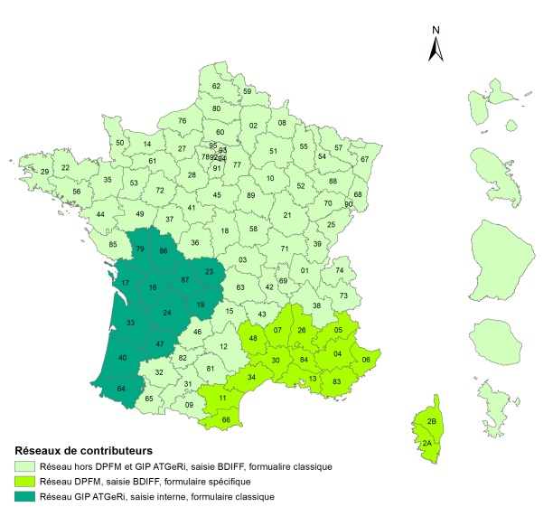
Organisation de la collecte de données dans la BDIFF
Présentation de la base de données
Couverture de la BDIFF :
Saisie des incendies sur l’ensemble du territoire en 3 réseaux :
Janvier 2023 : fusion des outils BDIFF et Prométhée
→ Réseau métropole (hors NA & sud-est) + DOM animé par IGN et appui MASA et MIOM
→ Réseau des 15 départements Zone Sud-Est : animé par la DPFM.
Départements de Nouvelle-Aquitaine : animé par le GIP ATGeRi
Temporalité de la saisie :
Saisie organisée par campagnes = une année civile
Pas d’exigence de saisie en temps réel
La BDIFF n’est pas une BDD de suivi opérationnel de l’activité de lutte contre les incendies
Mais encouragement fort à saisir les fiches incendies dans le mois suivant le feu
Transfert BDIFF

Slide 6
Fonctionnement général
Présentation de la base de données
Saisie des données :
Saisie de données directement sur l’application en ligne https://bdiff.agriculture.gouv.fr
→ Obligation de disposer d’un compte authentifié.
Saisie par un réseau de différents rôles permettant une remontée de toutes les données nécessaires :
Sapeurs-pompiers
Forestiers
Coordinateurs
Services de police et gendarmerie
Consultation des données :
Consultation des informations complètes sur le domaine géographique pour les utilisateurs authentifiés : rôle de consultant
Consultation ouverte au grand public depuis juin 2020 sur des attributs et données restreints

Slide 7
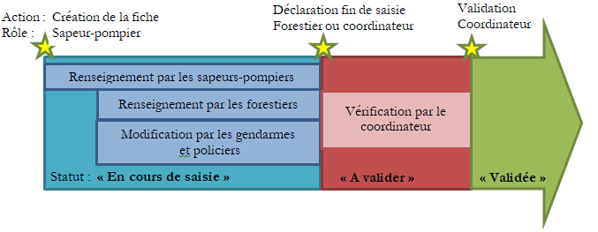
Cycle de vie d’une fiche incendie
Présentation de la base de données
Seul le coordinateur peut modifier la fiche
Aucune modification possible

Slide 8
Diffusion grand public
Présentation de la base de données
Données accessibles pour le public non authentifié depuis juin 2020 :
Visualisation des fiches incendies sur l’ensemble du territoire à partir de 2006
Les données de la campagne nationale en cours de clôture ne sont pas accessibles
Seules les fiches « feux de forêt » sont consultables
Certaines informations ne sont pas communiquées au public (localisation du point d’éclosion, dates d’intervention, cause des incendies).
Téléchargement des données possibles au format csv.
Pour les travaux de recherche possibilité de demander une inscription en tant que Consultant qui sera instruite par les ministères pilotes de la BDIFF.

Slide 9
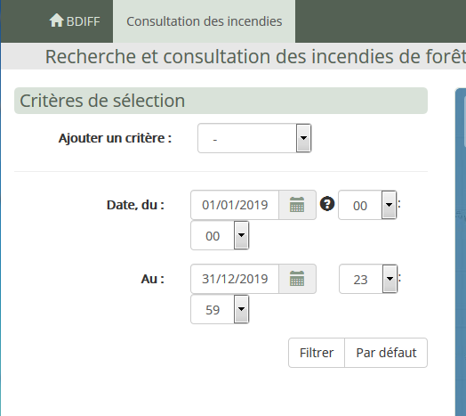
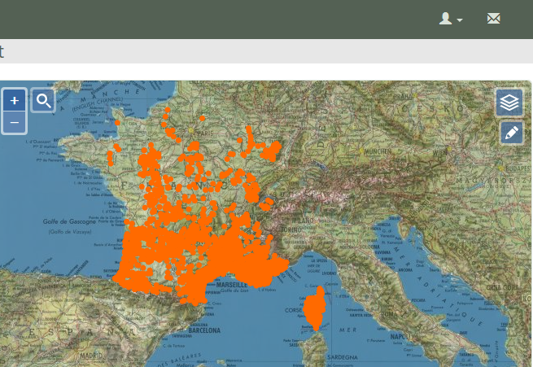
Consultation des données BDIFF
Présentation de la base de données
Consultation des données à l’adresse : https://bdiff.agriculture.gouv.fr/incendies

Slide 10
Historique des feux de forêt à partir de la BDIFF

Slide 11
Définitions
2. Historique des feux de forêt
Incendie de Forêt :
Incendie qui démarre en forêt ou qui se propage en forêt ou au sein de terres boisées au cours de son évolution. Dans l’aire méditerranéenne, un feu dans les maquis ou garrigues est considéré comme un feu de forêt.
Surface parcourue :
Surface totale parcourue par le feu au cours de son évolution et quelle que soit la végétation touchée.

Slide 12
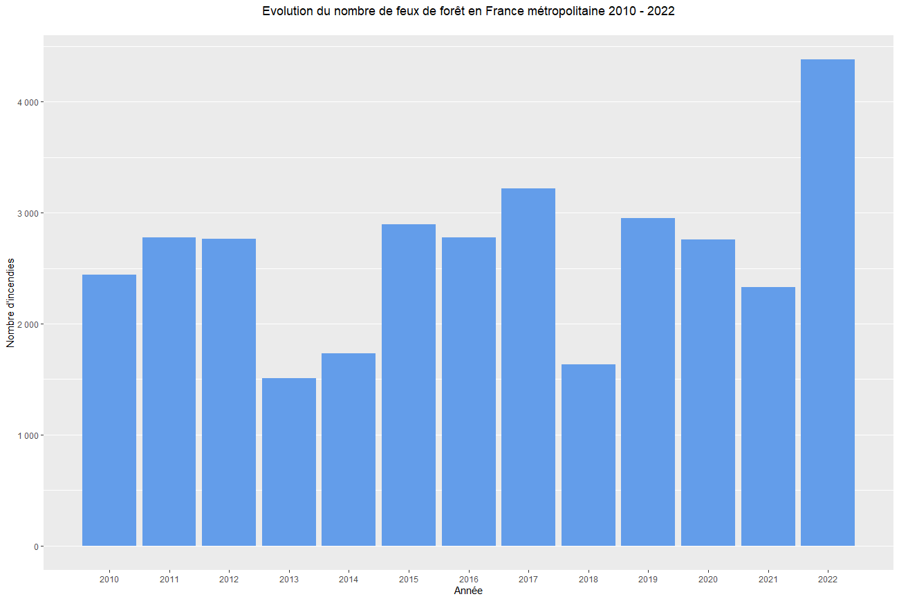
Historique au niveau national 2010 - 2022
2. Historique des feux de forêt

Slide 13
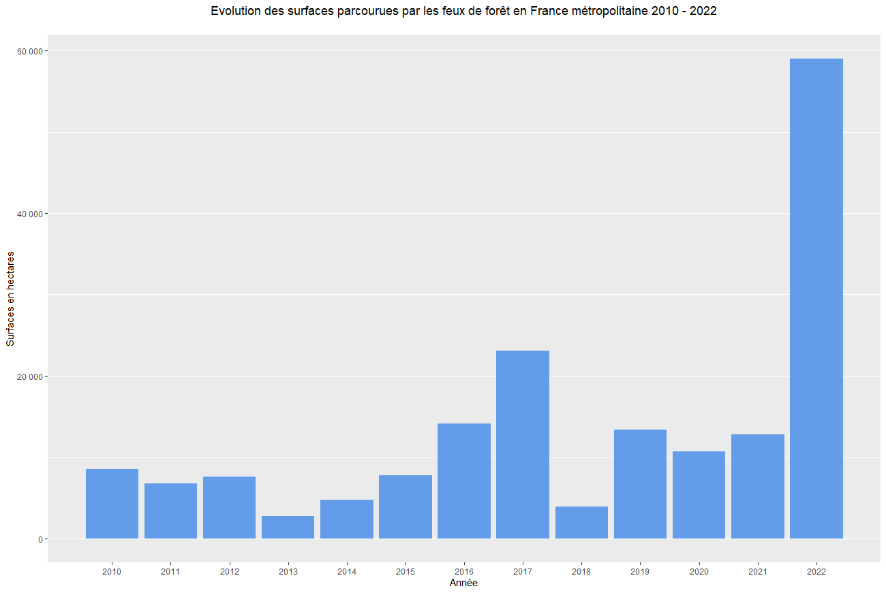
Historique au niveau national 2010 - 2022
2. Historique des feux de forêt

Slide 14
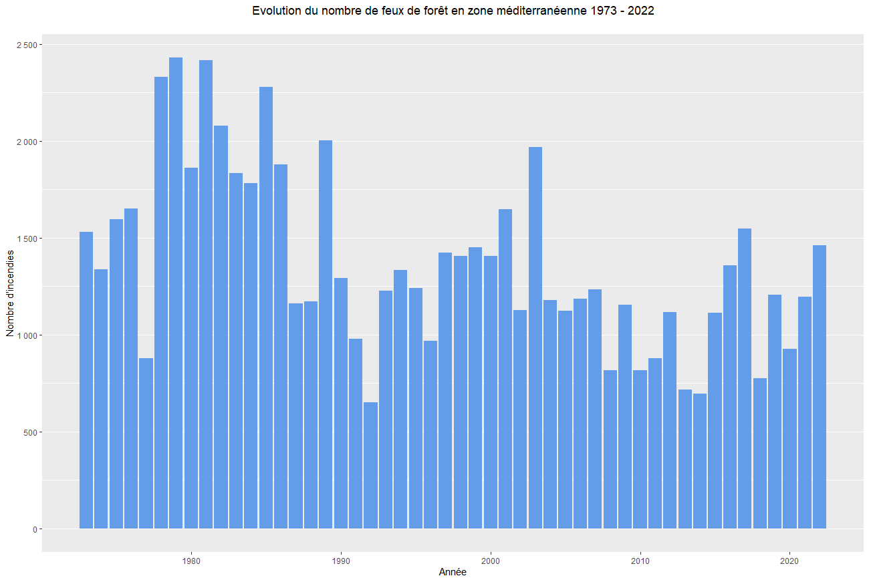
Historique en zone méditerranéenne 1973 - 2022
2. Historique des feux de forêt

Slide 15
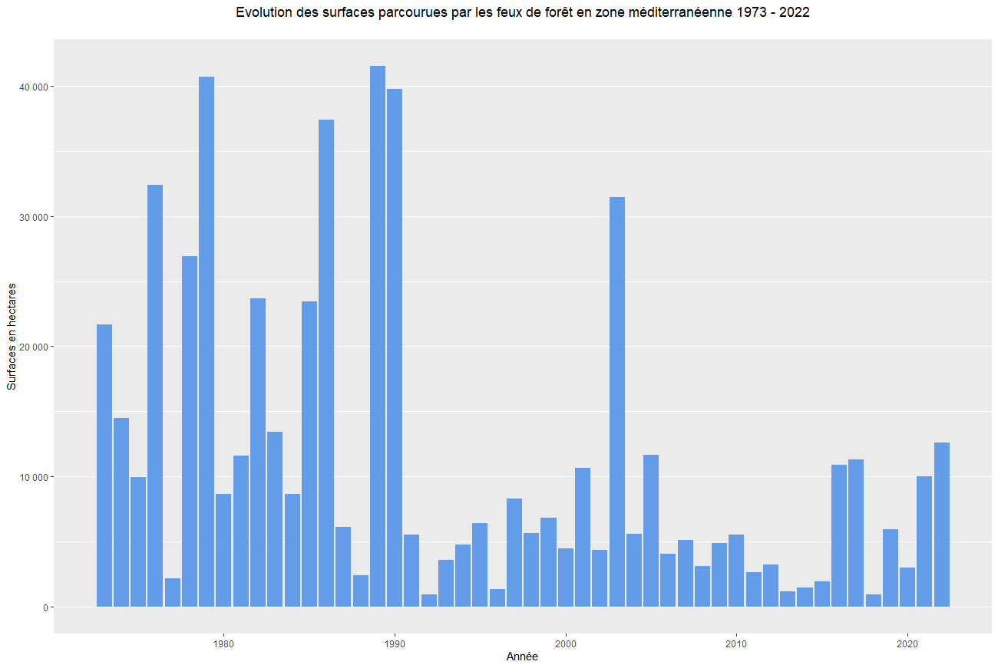
2. Historique des feux de forêt
Historique en zone méditerranéenne 1973 - 2022

Slide 16
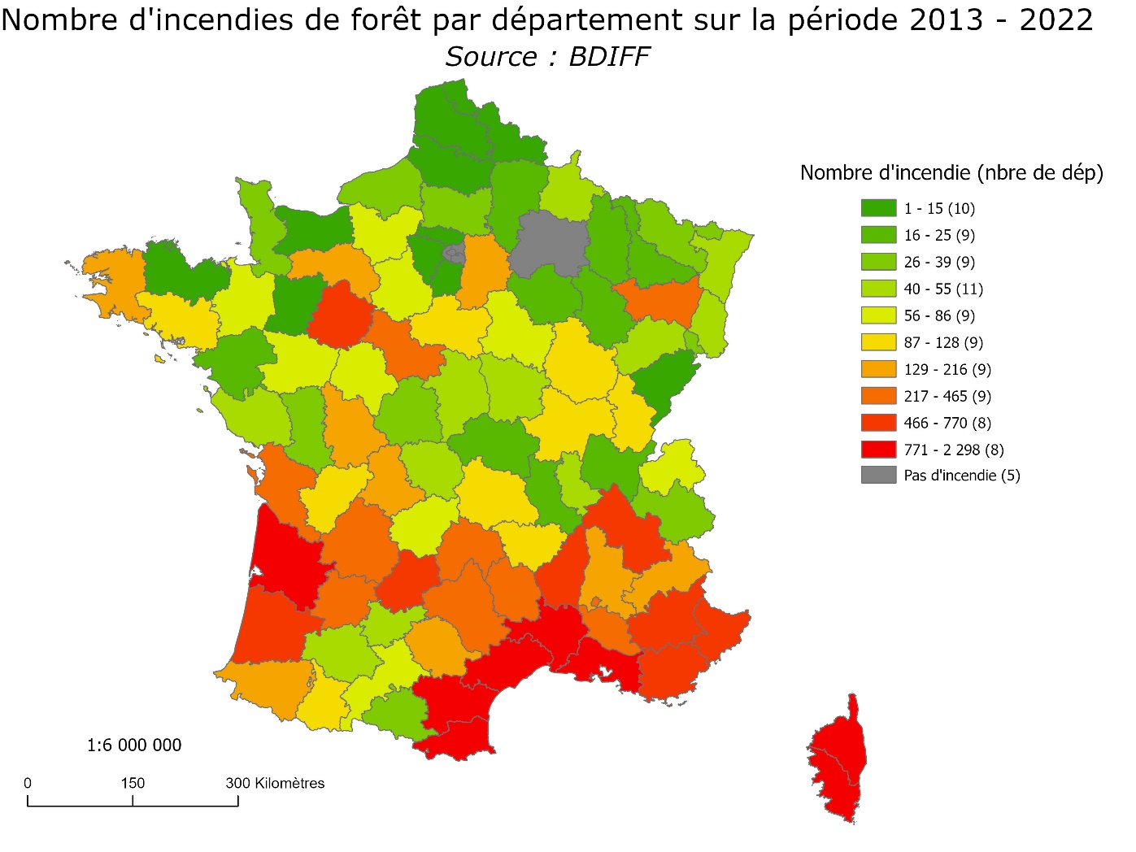
Répartition du nombre de feux par département sur la période 2013 - 2022
2. Historique des feux de forêt

Slide 17
Valorisation des données de la BDIFF

Slide 18
Valorisation au niveau institutionnel
3. Valorisation des données de la BDIFF
Données utilisées pour le suivi opérationnel
Adéquation des moyens de luttes
Accessibilité aux massifs
Données utilisées pour le suivi des tendances des feux
Analyser l’effet des politiques publiques en matière de prévention (débroussaillement, surveillance)
Concevoir des indicateurs de suivi climatique en lien avec les incendies
Analyser l’évolution du risque incendie
Données utilisées pour élaborer des plans de prévention des risques
Données utilisées pour les rapportages (IGD)

Slide 19
Valorisation dans des projets de recherche ou de suivi
3. Valorisation des données de la BDIFF
Travaux sur l’évolution du risque incendie
Modèles sur l’évolution des incendies dans le contexte de changement climatique
Croisement des données de risques avec les données sur les incendies réalisés
Travaux sur les impacts des feux
Etude de la mortalité des boisements suite aux incendies
Identification de zones de dépérissement
Données diffusées au JRC pour le rapportage des données incendies à l’Europe
Publication d’un rapport annuel sur les feux en Europe
Intérêt pour un remplissage de la BDIFF le plus exhaustif possible

Slide 20
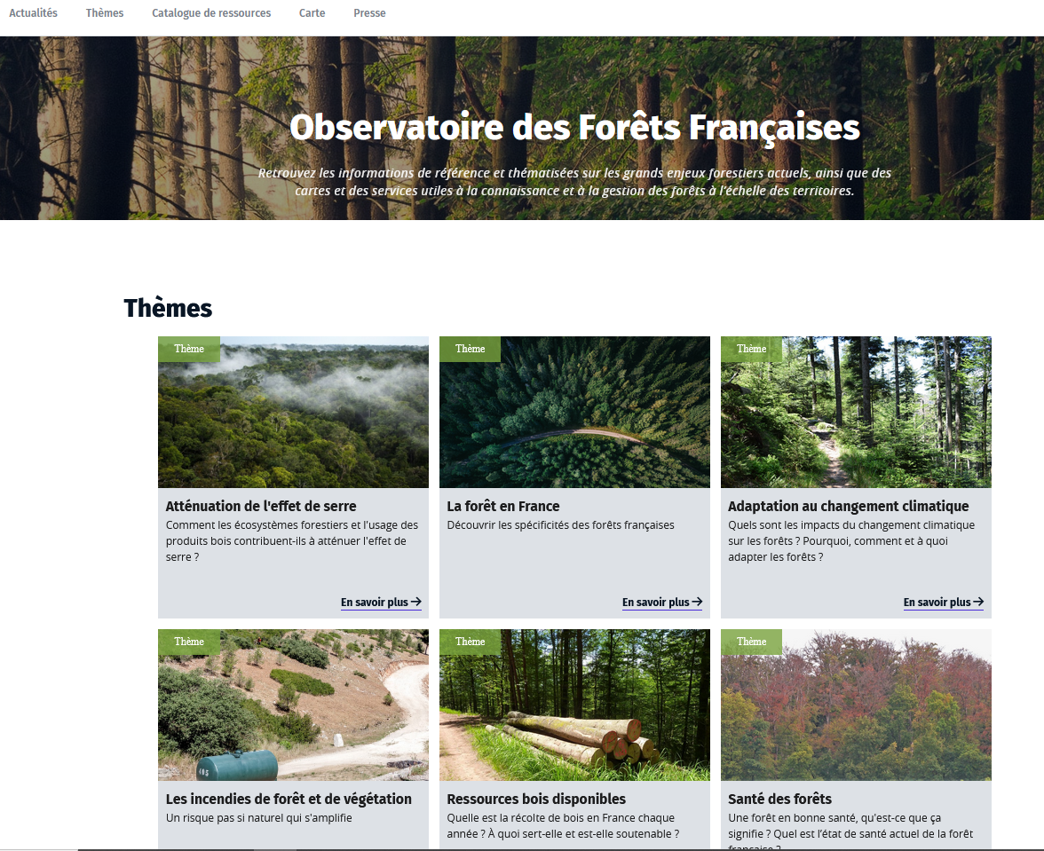
Pour aller plus loin : https://foret.ign.fr/
3. Valorisation des données de la BDIFF
Le site de l’observatoire des forêts françaises possède une entrée thématique sur les incendies de forêt et de végétation avec de nombreuses informations

Slide 21
Place aux questions

Slide 22
Merci de votre Attention

